Slide 1
КОРОНАВИРУС ОТВЕТЫ НА ГЛАВНЫЕ ВОПРОСЫ

Slide 2
Что такое коронавирус и как происходит заражение?
Новый коронавирус – респираторный вирус. Он передается главным образом воздушно-капельным путем в результате вдыхания капель, выделяемых из дыхательных путей больного, например, при кашле или чихании, а также капель слюны или выделений из носа. Также он может распространяться, когда больной касается любой загрязненной поверхности, например дверной ручки. В этом случае заражение происходит при касании рта, носа или глаз грязными руками.

Slide 3
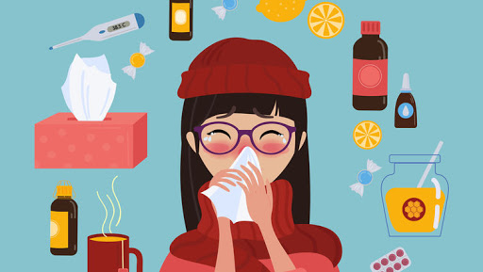
Какие симптомы у коронавируса?
Основные симптомы коронавируса:
- Повышенная температура;
- Чихание;
- Кашель;
- Затрудненное дыхание;
В подавляющем большинстве случаев данные симптомы связаны не с коронавирусом, а с обычной ОРВИ.

Slide 4
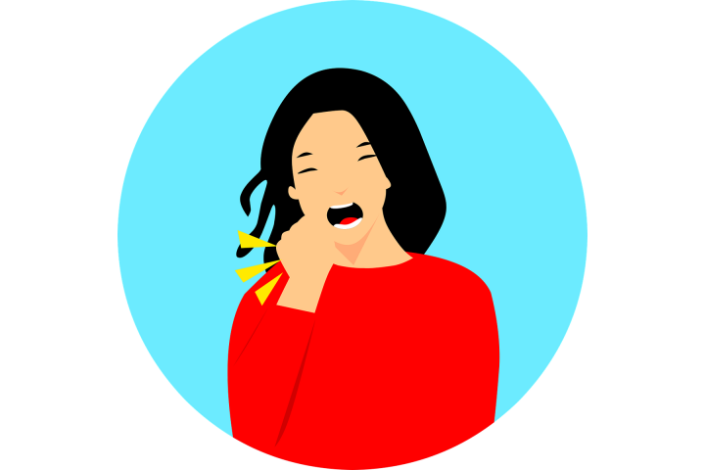
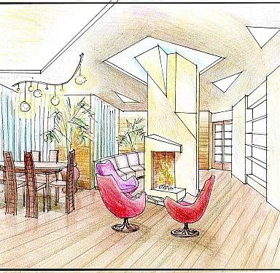
Как передается коронавирус?
Пути передачи:
1. Воздушно-капельный (выделение вируса происходит при кашле, чихании, разговоре);
2. Контактно-бытовой (через предметы обихода).

Slide 5
Какие меры по профилактике коронавируса существуют?
Самое важное, что можно сделать, чтобы защитить себя, — это соблюдать правила личной гигиены и сократить посещения общественных и людных мест.
Держите руки в чистоте, часто мойте их водой с мылом или используйте дезинфицирующее средство.
Старайтесь не касаться рта, носа или глаз немытыми руками (обычно такие прикосновения неосознанно свершаются нами в среднем 15 раз в час). На работе регулярно очищайте поверхности и устройства, к которым вы прикасаетесь (клавиатура компьютера, панели оргтехники общего использования, экран смартфона, пульты, дверные ручки и поручни). Носите с собой одноразовые салфетки и всегда прикрывайте нос и рот, когда вы кашляете или чихаете.
Не ешьте еду (орешки, чипсы, печенье и другие снеки) из общих упаковок или посуды, если другие люди погружали в них свои пальцы. Объясните детям, как распространяются микробы и почему важна хорошая гигиена рук и лица. Расскажите детям о профилактике коронавируса. Часто проветривайте помещения.
Если вы обнаружили симптомы, схожие с теми, которые вызывает коронавирус, оставайтесь дома и вызывайте врача.

Slide 6
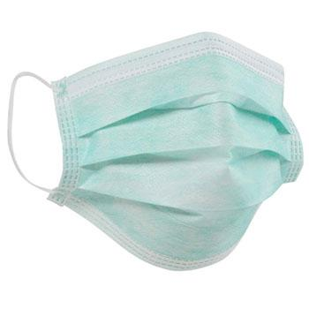
Помогают ли маски при инфекционных заболеваниях?
Использование одноразовой медицинской маски снижает риск заболевания вирусными инфекциями, которые передаются воздушно-капельным путем (при кашле, чихании). Для больных ОРВИ ношение маски обязательно, маску несколько раз в день нужно менять.

Slide 7
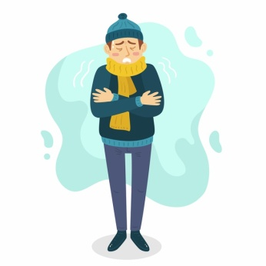
В течение какого времени могут проявляться симптомы новой коронавирусной инфекции?
Симптомы могут проявиться в течение 14 дней после контакта с инфекционным больным.

Slide 8
Какие осложнения могут быть после коронавирусной инфекции?
Новая коронавирусная инфекция относится к острым респираторным вирусным инфекциям (ОРВИ) и осложнения у нее могут быть такие же, как и у других ОРВИ - пневмония, бронхит, синусит и другие.

Slide 9
Где сделать вакцинацию от коронавируса?
В настоящее время вакцины для профилактики заражения новым коронавирусом не разработано, российские и зарубежные учёные ведут её разработку.

Slide 10
Где я могу сдать анализ на коронавирус?
Самостоятельная сдача анализов на коронавирус не предусмотрена! Обследованию подлежат:
1) прибывшие в течение последних 14 дней из стран с неблагополучной эпидемиологической ситуацией,
2) лица с признаками ОРВИ, прибывшие из стран, где зафиксирован случаи заболевания*,
3) лица, контактировавшие с заболевшим коронавирусной инфекцией.
Пробу для анализа берет медицинский работник. Во всех остальных случаях анализ не проводится. Лаборатории частных медицинских организаций не проводят исследования на выявление новой коронавирусной инфекции.
*список стран размещается на сайте Роспотребнадзора https://rospotrebnadzor.ru/

Slide 11
Тест на наличие коронавируса проводится по желанию или по показаниям?
Тест на наличие коронавируса назначается только по показаниям и исключительно врачом медицинской организации (поликлиники, больницы или скорой медицинской помощи).
Обследованию подлежат:
1) пересекшие в течение последних 14 дней границу одной из стран с неблагополучной эпидемиологической ситуацией,
2) лица с признаками ОРВИ, прибывшие из стран, где зафиксированы случаи заболевания*,
3) лица, контактировавшие с заболевшим коронавирусной инфекцией. Пробу для анализа возьмет медицинский работник. Во всех остальных случаях анализ не проводится.
*список стран размещается на сайте Роспотребнадзора https://rospotrebnadzor.ru/

Slide 12
В каких странах неблагополучная эпидситуация?
Данные о странах с неблагополучной эпидситуацией ежедневно размещаются на сайте Роспотребнадзора https://rospotrebnadzor.ru/
Гражданам, прибывшим из этих стран, необходимо соблюдать ряд требований.
Приехавшие из этих стран люди должны позвонить на горячую линию 8 800 201 06 57, сообщить о своем прибытии, оставить свои контакты и перейти в режим самоизоляции, то есть не выходить из дома. Если требуется больничный лист для предоставления по месту работы или учебы, необходимо об этом также сообщить по указанному номеру телефона горячей линии.

Slide 13
Что делать, если я прилетел из-за границы?
Если Вы прибыли из любой страны, где зарегистрированы случаи новой коронавирусной инфекции*, то Вам необходимо позвонить на горячую линию 8 800 201 06 57, сообщить о своем прибытии и оставить свои контакты. Если в последние две недели вы посещали эти страны, Вы обязаны находиться на карантине по месту своего жительства в течение 14 дней со дня пересечения границы. Для получения больничного листа для предоставления по месту работы или учебы необходимо обратиться по телефону горячей линии 8 800 201 06 57. Курьер привезет вам больничный на дом.
*список стран размещается на сайте Роспотребнадзора https://rospotrebnadzor.ru/

Slide 14
Как мне понять, что мне нужно на карантин?
Режим самоизоляции, даже при отсутствии каких-либо симптомов,
необходимо соблюдать только гражданам, прибывшим из стран с неблагополучной эпидситуацией по коронавирусу. Вы прибыли из одной из этих стран? Если да и если для соблюдения режима самоизоляции Вам необходим больничный, звоните на горячую линию 8 800 201 06 57. При наличии признаков ОРВИ необходимо вызвать врача на дом, врач назначит лечение.

Slide 15
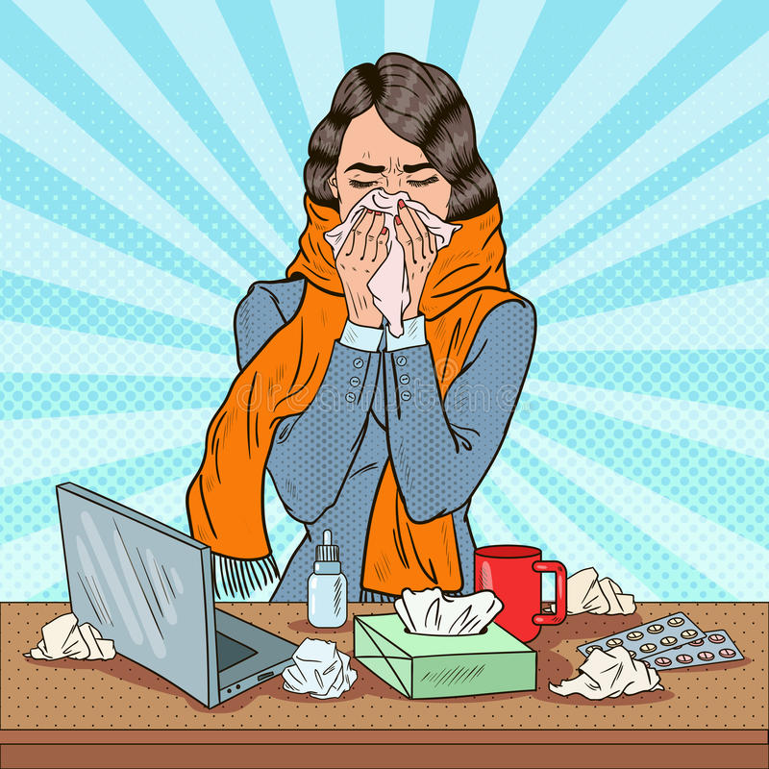
Куда обращаться после получения постановления Роспотребнадзора?
1. Если Вы здоровы, то ежедневно о своем самочувствии и температуре тела Вы сообщаете в поликлинику по месту жительства в течение всего периода карантина (14 дней).
2. Если Вам нужен больничный лист, необходимо обратиться в Вашу поликлинику.
3. Если у Вас появились симптомы ОРВИ, незамедлительно вызывайте врача.

Slide 16
Сколько длится карантин?
Карантин длится 14 дней с момента пересечения границы страны с неблагополучной эпидситуацией по коронавирусу или с даты контакта с заболевшим новой коронавирусной инфекцией.

Slide 17
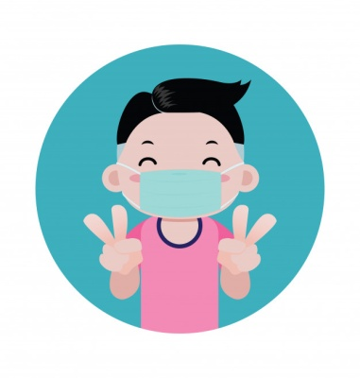
Что нельзя делать во время карантина?
Нельзя покидать место своего проживания, посещать учебу и работу. Если вам нужен больничный лист, обратитесь на горячую линию 8 800 201 06 57. Курьер привезет вам больничный прямо на дом.
Риск инфицирования членов семьи снижается, если соблюдать основные гигиенические требования - использовать маску, индивидуальную посуду, часто мыть руки и пользоваться кожными антисептиками, регулярно проветривать помещения.

Slide 18
Сколько времени будут продолжаться ежедневные посещения врачами?
Число визитов определяется врачом в каждом случае индивидуально в течение всего периода карантина
14 дней

Slide 19
Если я нахожусь в изоляции, должны ли члены моей семьи, не посещавшие опасные страны, тоже сидеть дома?
Нет, не должны, если Вы не больны коронавирусной инфекцией. Но при наличии возможности лучше воздержаться от контактов с родственниками на период карантина.
Риск инфицирования членов семьи снижается, если соблюдать основные гигиенические требования - использовать маску, индивидуальную посуду, часто мыть руки и пользоваться кожными антисептиками, регулярно проветривать помещения.

Slide 20
Сколько стоит нахождение в стационаре?
Медицинская помощь всем пациентам с подозрением на новую коронавирусную инфекцию оказывается на бесплатной основе.

Slide 21
Как и сколько времени идет диагностика? Правда ли, что она трёхэтапная? Что она включает?
Как и сколько времени идет диагностика? Правда ли, что она трёхэтапная? Что она включает?
Для постановки диагноза проведение однократного теста недостаточно. Если человек не имеет симптомов ОРВИ, то ему исследования проводят 2 раза. При наличии симптомов ОРВИ исследования проводят не менее 3 раз.

Slide 22
Какие анализы берутся для диагностики данной инфекции?
Диагностика новой коронавирусной инфекции осуществляется молекулярно-генетическими методами - ПЦР (полимеразная цепная реакция).
Для исследования берётся мазок из носа и ротоглотки, а также проводятся другие анализы по назначению врача.

Slide 23
Как лечат людей, пока они ждут результатов анализов? Какими медикаментами?
Лечение назначает врач в зависимости от симптомов в соответствии с российскими и международными рекомендациями.
Самолечение противопоказано.

Slide 24
На основании чего госпитализируют предположительно зараженных?
Госпитализация проводится в соответствии с Постановлением главного санитарного врача Российской Федерации от 02.03.2020 №5
«О дополнительных мерах по снижению рисков завоза и распространения новой коронавирусной инфекции (2019-nCoV)».

Slide 25
Кто подлежит госпитализации вместе с заболевшим?
Решение о госпитализации принимает проводящий осмотр врач в зависимости от тяжести состояния и близости контактов с заболевшим.

Slide 26
Как организована дезинфекция помещений в больницах, куда отвозят пациентов с подозрением на коронавирус?
Дезинфекция осуществляется
не менее 2 раз в сутки во всех помещениях больницы с применением дезинфицирующих средств и физических методов обеззараживания воздуха и поверхностей (бактерицидные лампы и обеззараживатели воздуха).

Slide 27
Почему персонал покидает больницу, хотя сами контактировали с пациентами?
Во время работы персонал использует средства индивидуальной защиты (маски, респираторы, перчатки, медицинские шапочки). В конце каждой смены медперсонал сдает экипировку для утилизации и проходит полную санитарную обработку (душ с моющими и дезинфицирующими средствами).

Slide 28
Могут ли родственники посещать пациента, который находится в режиме изоляции в больнице?
В период, пока пациент находится в изоляции, родственники посещать его не могут. Эти меры введены для предотвращения распространения заболевания.
Однако все, кто находятся на лечении в стационаре, всегда могут воспользоваться мобильным телефоном для связи с родными.

Slide 29
Можно ли пользоваться телефоном, находясь в режиме изоляции?
Да,все, кто находятся на лечении в стационаре, всегда могут воспользоваться мобильным телефоном для связи с родными и в других целях.

Slide 30
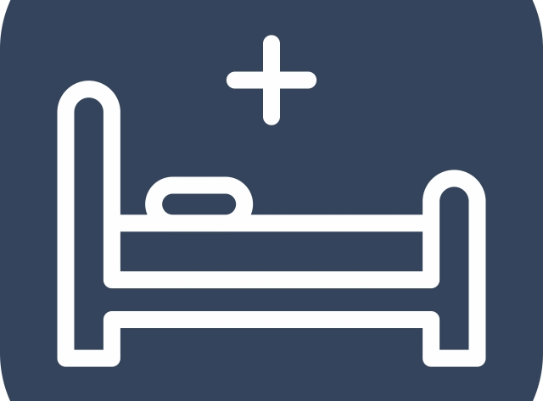
Сколько пациентов может лежать в одной палате?
Используются маломестные палаты

Slide 31
Могут ли родственники приносить еду и другие необходимые вещи в стационар?
Родственники могут передавать пациентам продукты питания и личные вещи, однако существует ряд ограничений, которые Вы можете уточнить, позвонив в справочную больницы.

Slide 32
Как организовано питание пациентов, находящихся в стационаре?
Для пациентов стационаров с подозрением на новую коронавирусную инфекцию питание организовано в соответствии с санитарными нормами и правилами.

Slide 33
Какие меры необходимо соблюдать после выписки из стационара?
После выписки необходимо соблюдать такие же меры профилактики вирусных инфекций, как и здоровым людям, - избегать массовых скоплений людей, мыть руки, проветривать помещения и т.д.

Slide 34
Можно ли получить больничный на период самоизоляции?
Все граждане, прибывшие из стран с неблагополучной эпидситуацией по коронавирусу*, должны оставаться на домашнем карантине в течение 14 дней и сообщить свои контакты по телефону горячей линии 8 800 201 06 57. По этому же телефону помогут оформить больничный лист. Курьер доставит больничный лист на дом. Больничные листы будут выдаваться независимо от самочувствия, здоровым людям. Если из неблагополучных стран приехали несколько членов семьи, больничные листы оформят на всех по одной заявке. Если в период самоизоляции возникло недомогание, следует немедленно вызвать врача на дом или «скорую помощь», сообщив, что вы недавно прибыли из стран с неблагополучной ситуацией по коронавирусу.
Важно НЕ посещать поликлинику
*список стран размещается на сайте Роспотребнадзора https://rospotrebnadzor.ru/

Slide 35
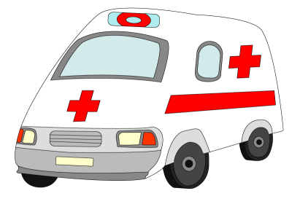
Что мне делать, если я прилетел из страны с неблагополучной эпидситуацией по коронавирусу, и у меня поднялась температура?
Если у Вас признаки ОРВИ (лихорадка, кашель и др.) незамедлительно вызывайте врача на дом или «скорую помощь»!

Slide 36
Как осуществляется пропуск на границе России в связи с коронавирусом?
В аэропортах усилено медицинское наблюдение за пассажирами, прибывающими из стран с неблагополучной санитарно-эпидемиологической обстановкой по данному заболеванию*. Всем гражданам, прибывающим из этих стран, выдаются постановления об изоляции, фиксируются их контактные данные, делается фотография, берется анализ на коронавирусную инфекцию. Измерение температуры тела проводится у всех пассажиров международных рейсов во всех аэропортах.
*список стран размещается на сайте Роспотребнадзора https://rospotrebnadzor.ru/

Slide 37
Я приехал из Италии, чувствую себя хорошо. Что будет, если не соблюдать режим изоляции?
Постановлением Правительства Российской Федерации от 31.01.2020 № 66 коронавирусная инфекция (2019-nCoV) внесена в перечень заболеваний, представляющих опасность для окружающих.
Нарушение законодательства влечет ответственность, в том числе уголовную - вплоть до лишения свободы на срок до 5 лет.
Нарушение законодательства в области обеспечения санитарно-эпидемиологического благополучия населения, выразившееся в нарушении действующих санитарных правил и гигиенических нормативов, невыполнении санитарно-гигиенических и противоэпидемических мероприятий, влечет ответственность
(ст. 236 Уголовного кодекса Российской Федерации).

Slide 38
Кто компенсирует разницу между оплатой больничного и реальной зарплатой, если я был в самоизоляции и здоров?
Действующим законодательством компенсация не предусмотрена.

Slide 39
Если человек живет один, можно ли в режиме самоизоляции выносить на улицу мусор, принимать посылки от курьера, сходить в аптеку и за продуктами?
Если Вы живете один, рекомендуется пользоваться службой доставки, помощью ваших друзей и знакомых. В случае крайней необходимости (выбросить мусор, выгулять собаку) возможно выходить на улицу в малолюдное время, обязательно в медицинской маске

Slide 40
При какой температуре сотрудника должны отстранить от работы?
Рекомендуемая температура
- 37 градусов

Slide 41
БУДЬТЕ ЗДОРОВЫ!

